Slide 1
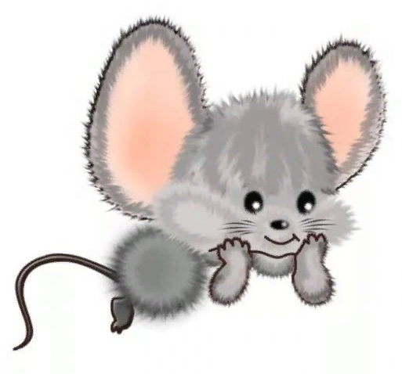
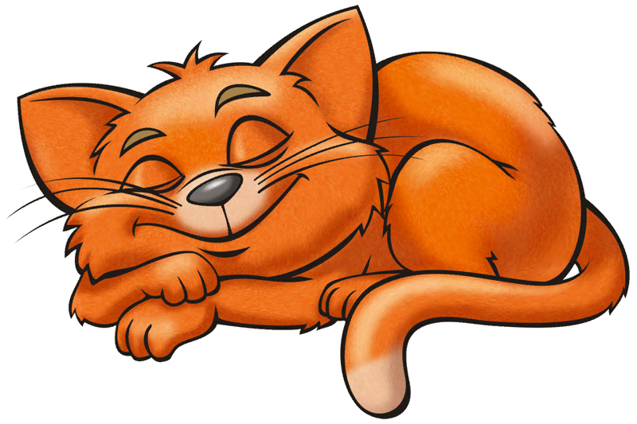
Интерактивные игры для дошкольников «Сделано с душой»
Интерактивная игра
«Установи последовательность.
Домашние животные»
Шкелти ньш О.Р.

Slide 2
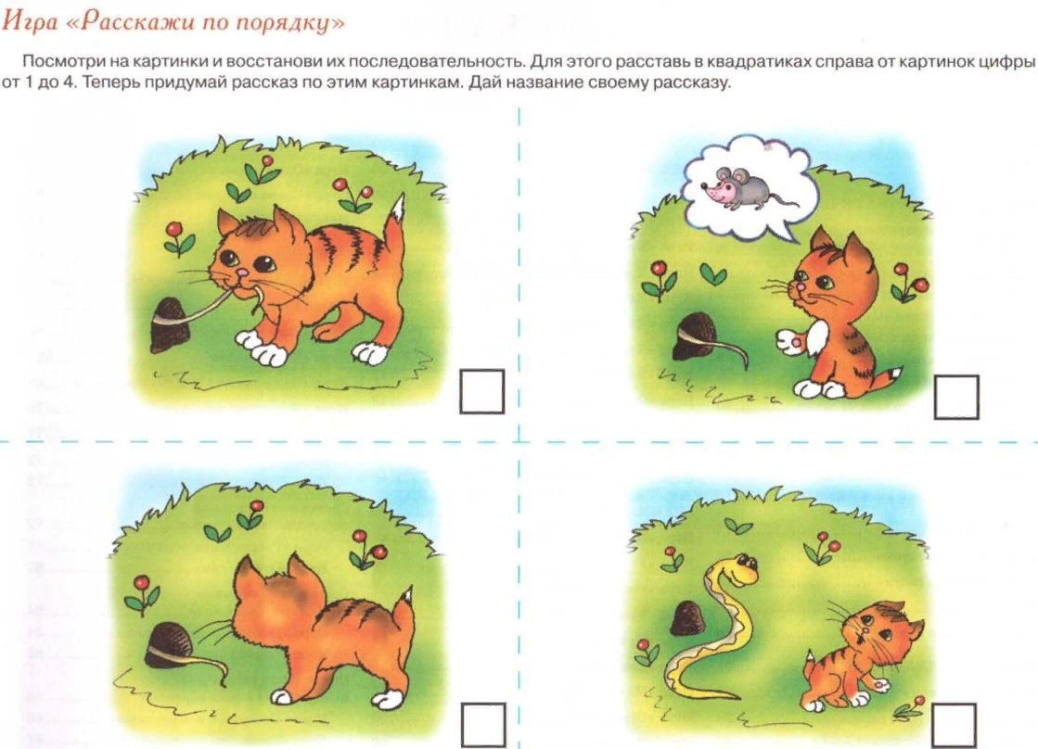

Slide 10


